Slide 1

战地一游戏介绍
深入了解战地一的游戏机制与特色
汇报人: 讯飞智文

Slide 2

CONTENT
目录
01
游戏简介
02
游戏背景
03
游戏玩法
04
特色功能
05
玩家社区与影响

Slide 3

01
游戏简介

Slide 4

发行时间与平台
01
02
03
发行时间
支持平台
特别版本信息
《战地一》于2016年正式发行，它是由EA DICE开发并由Electronic Arts发行的。这款游戏的推出标志着经典射击游戏系列的一次重大回归，吸引了全球众多玩家的关注和参与。
《战地一》支持多种游戏平台，包括PlayStation 4、Xbox One以及PC。这种跨平台的支持让不同设备的玩家都能体验到这款游戏的魅力，极大地扩展了其受众基础和影响力。
除了标准版之外，《战地一》还推出了多个特别版本，如豪华版和终极版等。这些特别版通常包含额外的游戏内容、特殊装备或提前访问权限，为玩家提供了更多选择和更丰富的游戏体验。

Slide 5
开发商和发行商
01
02
03
开发商介绍
发行商信息
合作模式
《战地一》的开发商是DICE，一家总部位于瑞典斯德哥尔摩的游戏开发公司。DICE以其高质量的游戏设计和创新的游戏机制而闻名，为玩家带来了无数精彩的游戏体验。
该游戏的发行商是Electronic Arts，简称EA，是一家全球知名的游戏公司。EA负责将《战地一》推向市场，通过其强大的销售网络和营销策略，使这款游戏在全球范围内取得了巨大的成功。
DICE与EA之间的紧密合作，使得《战地一》在开发过程中得到了充分的支持。两家公司共同投入了大量的资源和精力，以确保游戏的质量和玩家的体验，这种合作模式也为游戏的成功奠定了基础。

Slide 6
02
游戏背景

Slide 7

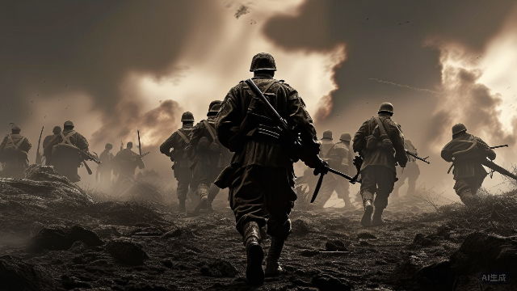
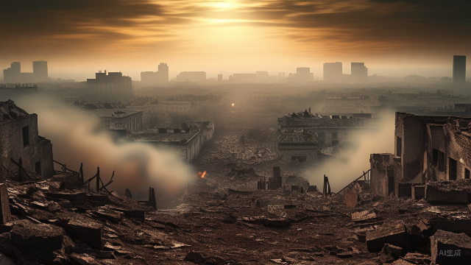
第一次世界大战
战争的起因
战争的过程
战争的影响
第一次世界大战的起因复杂，涉及多国的利益冲突和联盟体系的紧张。特别是巴尔干半岛的政治动荡，以及列强之间的军备竞赛，为战争的爆发埋下了伏笔。
第一次世界大战从1914年开始，至1918年结束，历时四年零两个月。战争初期以欧洲战场为主，随后扩展到全球范围，包括非洲、亚洲和大洋洲等多个战场。
第一次世界大战对人类社会产生了深远影响，不仅导致大量人员伤亡和财产损失，也深刻改变了世界的政治格局，为后来的国际关系奠定了基础。

Slide 8

主要战役介绍
第一次马恩河战役
01
第一次马恩河战役是第一次世界大战初期的一场关键战役，发生在XXXX年X月，标志着德国施里芬计划的失败。在这场战役中，法军与德军展开了激烈的交战，最终阻止了德军对巴黎的进攻，为盟军赢得了宝贵的时间。
索姆河战役
02
索姆河战役是第一次世界大战中最血腥的战役之一，发生于XXXX年X月至XXXX年X月。英法联军在此战役中对抗德军，尽管取得了战术上的胜利，但付出了巨大的代价，伤亡人数高达百万以上，展现了战争的残酷性。
加利波利战役
加利波利战役是第一次世界大战期间的一场重要战役，发生在XXXX年至XXXX年间。协约国试图通过登陆奥斯曼帝国的加利波利半岛来打通通往俄国的补给线，然而由于计划不周和地形困难，最终未能实现目标，且损失惨重。
03

Slide 9
03
游戏玩法

Slide 10
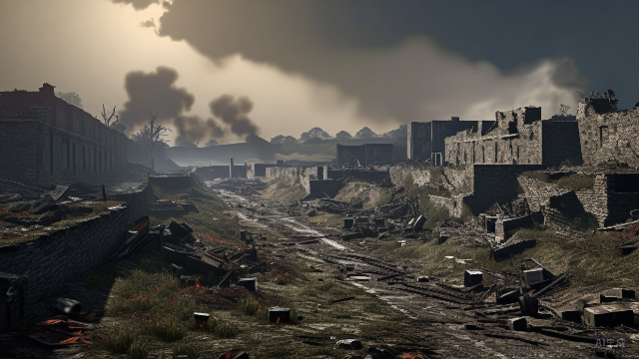
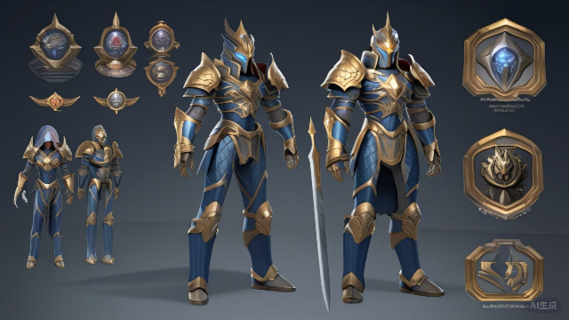
多人模式特点
多样化的战斗场景
团队协作与策略
个性化的角色发展
战地一的多人模式提供了丰富多样的战斗场景，从密集的城市街道到开阔的乡村田野，每个场景都精心设计以提供独特的战术挑战和视觉体验。
在战地一的多人模式下，玩家需要与队友紧密合作，共同制定战略，无论是进攻还是防守，有效的沟通和团队协作是取得胜利的关键。
玩家可以根据自己的喜好和战斗风格选择不同的角色职业，并通过游戏中的经验积累来升级和定制装备，这种个性化的角色发展增加了游戏的可玩性和深度。

Slide 11
单人剧情概要
01
02
03
战地一背景设定
角色与任务
剧情发展与结局
战地一以第一次世界大战为背景，玩家将穿越到这个充满硝烟与炮火的时代，体验士兵们在战场上的生死较量。
游戏中，玩家将扮演一名士兵，完成各种任务，如侦察、突袭、防守等，每个任务都有不同的挑战和难度。
随着游戏的进行，玩家将逐步揭开战争背后的真相，最终面对一个令人震惊的结局，体验到战争的残酷与人性的光辉。

Slide 12
04
特色功能

Slide 13
动态战斗系统
01
02
03
实时战术调整
环境互动机制
武器与载具多样化
战地一的动态战斗系统允许玩家根据战场形势，实时调整战术策略。从单兵突破到团队协作，每一次决策都可能成为转折点，体现了游戏对玩家智慧和反应速度的双重考验。
游戏中的环境不再是静态的背景板，而是可以与战斗产生互动的元素。玩家可以利用地形进行掩护、伏击或是制造陷阱，这些动态互动增加了战斗的不确定性和策略性。
战地一提供了丰富的武器和载具选择，每种装备都有其独特的使用场景和效果。玩家需要根据不同的战斗环境和任务需求，灵活搭配武器和载具，以达到最佳的战斗效果。

Slide 14
武器与装备
武器多样性
01
在《战地一》这款游戏中，武器的多样性是其核心特色之一。从传统的步枪、手枪到重型火炮和近战武器，玩家可以根据自己的战术需求选择最适合的武器，这种丰富的选择为玩家提供了广泛的战略空间。
装备个性化
02
游戏中的装备不仅种类繁多，而且每件装备都可以进行个性化改造。玩家可以根据战斗需要对武器进行升级，如增加瞄准镜、消音器等配件，这样的设计让玩家能够创造出独一无二的武器装备组合。
真实模拟体验
03
《战地一》在武器与装备的设计上追求高度的真实感。无论是枪械的操作手感、弹道物理还是装备的耐用度，都力求还原真实的战场环境，使玩家在游戏中能有身临其境的体验。

Slide 15
05
玩家社区与影响

Slide 16
玩家评价汇总
02
01
03
社区活动参与度
游戏性评价
战地一的玩家社区活跃，定期举办各类线上比赛和交流活动。这些活动不仅增强了玩家之间的互动，也提升了游戏的可玩性和趣味性，使玩家更加乐于投入其中。
游戏改进建议
战地一以其沉浸式的一战体验和丰富的多人模式赢得了玩家的喜爱。其精细的画面、逼真的音效和流畅的操作，让玩家仿佛置身于那个硝烟弥漫的战场之中，深受好评。
尽管战地一受到了广大玩家的欢迎，但也存在一些需要改进的地方。例如，部分玩家反映游戏内存在的一些bug和服务器不稳定问题，希望开发团队能够及时解决这些问题，提升游戏体验。

Slide 17
对FPS游戏的影响
《战地一》通过将战场背景设定在第一次世界大战，为FPS游戏注入了新鲜的血液。它不仅重现了历史战役的宏大场面，还引入了诸如坦克、飞机等新型载具，极大地丰富了游戏的战术层面和玩家体验。
01
战地一的创新之处
《战地一》的成功对FPS游戏产生了深远的影响。它的设计理念和玩法元素被许多后来的游戏所借鉴，推动了整个游戏行业的创新和发展。同时，它也激发了更多开发者探索不同历史时期的战争题材，拓宽了FPS游戏的内容边界。
02
对后续游戏的影响
《战地一》的玩家社区活跃且富有创造力，他们不仅在游戏中展现出高度的合作精神，还积极参与到游戏的改进和更新中。开发团队与玩家之间的紧密互动，使得游戏能够不断优化和完善，形成了良性的发展循环。
03
社区互动与反馈

Slide 18
感谢观看！
THANKS！

